Slide 1
Bài 81
LUYỆN TẬP
(Sách giáo khoa Toán 3 - Tập một - Trang 89)

Slide 2
Thứ … ngày … tháng … năm ….
Bài 81
Luyện tập

Slide 3
KHỞI ĐỘNG
KHỞI ĐỘNG
A.
B.
C.
1
2
1
4
1
3

Slide 4
KHỞI ĐỘNG
KHỞI ĐỘNG
A.
B.
C.
1
5
1
4
1
3

Slide 5
KHỞI ĐỘNG
KHỞI ĐỘNG
A.
B.
C.
1
6
1
4
1
7

Slide 6
THỰC HÀNH
LUYỆN TẬP

Slide 7
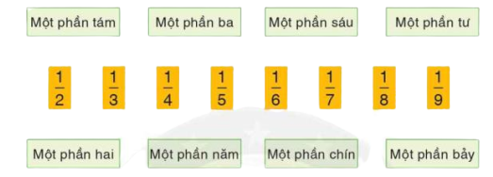
1
Chọn cách đọc phù hợp với mỗi cách viết:

Slide 8
2
Tìm cách viết thích hợp với phần đã được khoanh mỗi hình:

Slide 9
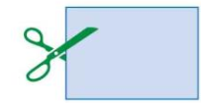
1
4
Em hãy gấp và cắt một tờ giấy để lấy ra tờ giấy đó.

Slide 10
Trò chơi
Thi đua chia que tính thành các phần
开头
Thi đua ghép các que tính thành một phần tư, một phần chín, một phần tám
Nhóm chia được nhanh nhất sẽ thắng cuộc.
Thực hiện nhóm đôi.

Slide 11
VẬN DỤNG

Slide 12
DẶN DÒ
1.
2.

Slide 13
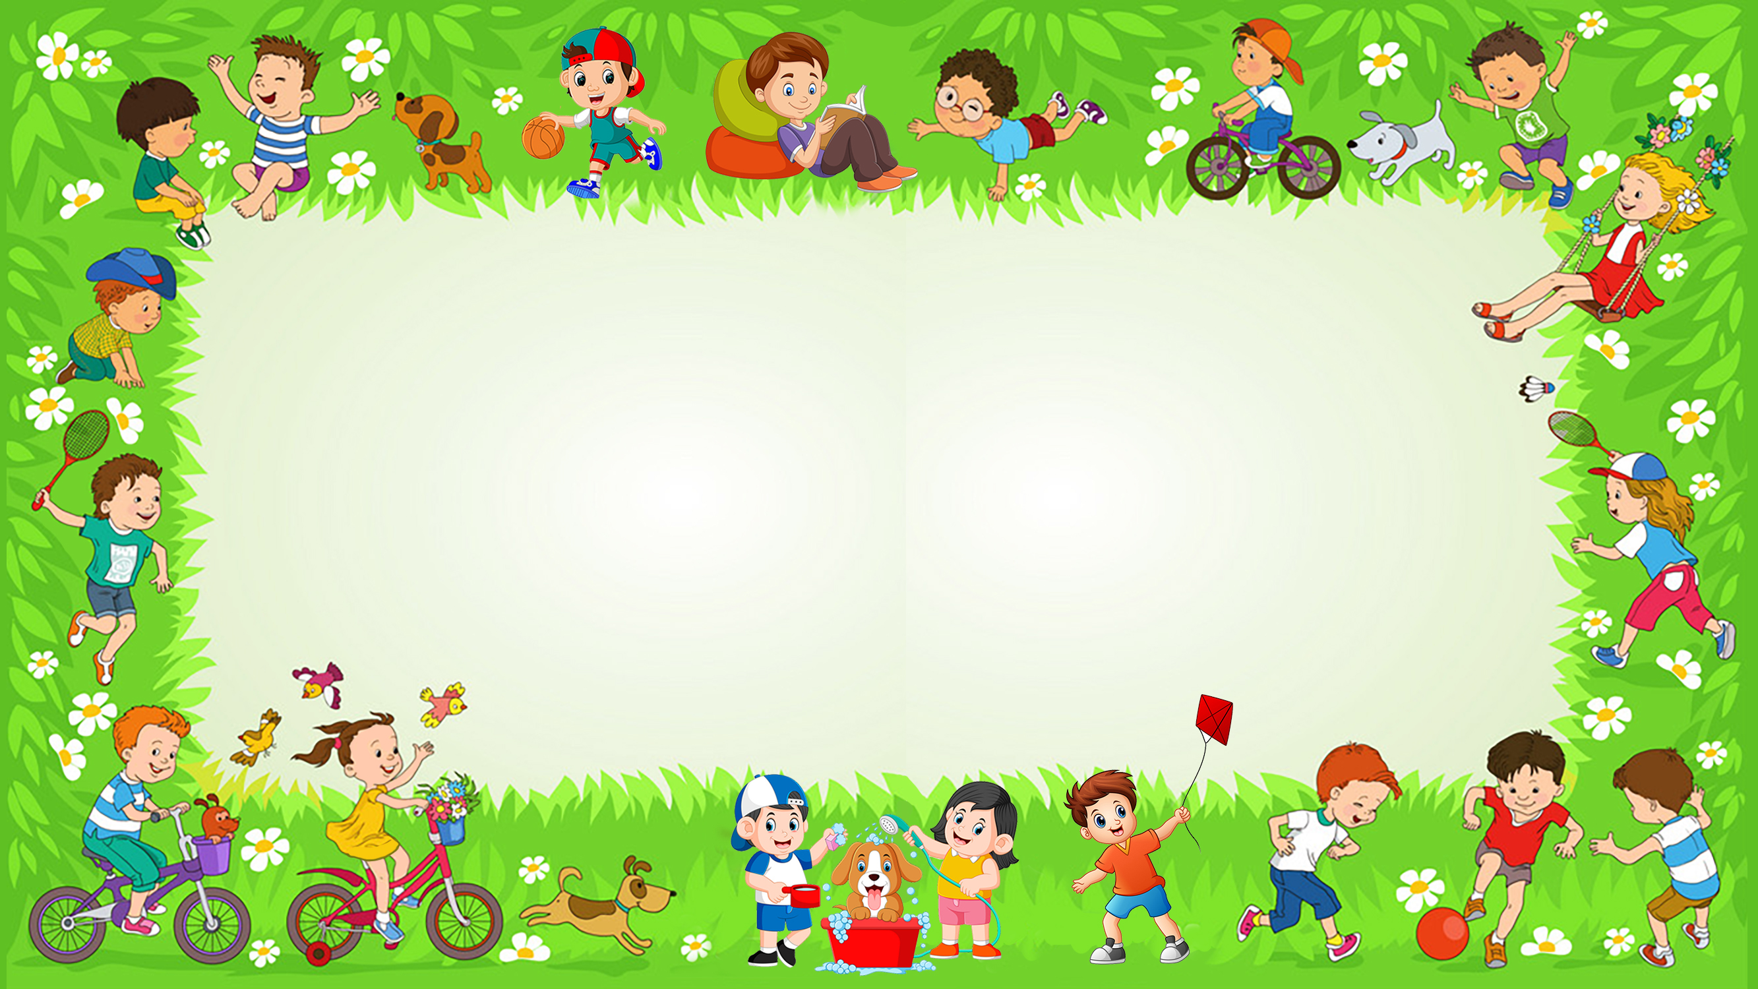
Chúc các em học tốt

Slide 14
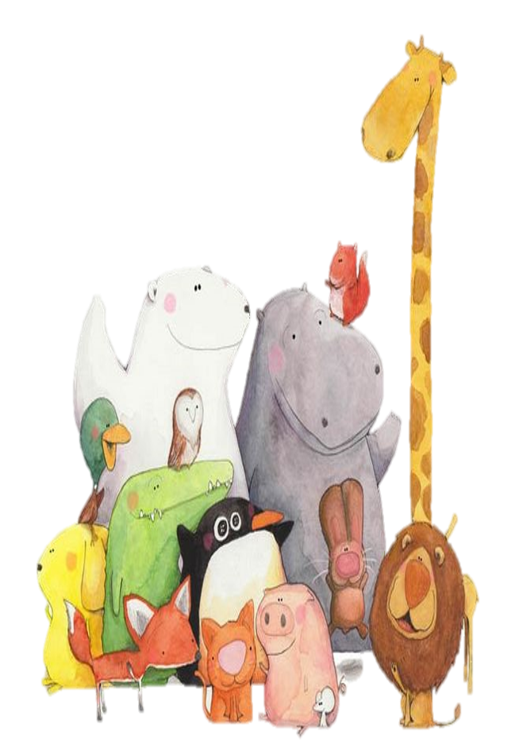
Tạm biệt các em!

